Slide 1
Теорема Пифагора
Выполнили: Плылова Елизавета и Щекин Давид, ученики 8 «А» класса МБОУ СШ №1 г. Архангельска, Архангельской области.
Руководитель: Куприянович Марина Олеговна, учитель математики высшей квалификационной категории МБОУ СШ №1 г. Архангельска, Архангельской области, 2015 г.

Slide 2
Великие открытия Пифагора-математика нашли свое применение в разные времена и по всему миру. В наибольшей степени это касается теоремы Пифагора.
Например, в Китае особое внимание в этом плане следует обратить на математическую книгу Чу-пей, в которой так сказано об известном пифагоровом треугольнике, имеющем стороны 3, 4, 5: «Если разложить прямой угол на составные части, тогда соединяющая концы всех его сторон линия, будет 5, тогда как основание будет 3 и высота 4».

Slide 3
Выдающийся немецкий исследователь истории математики Кантор считает, что равенство Пифагора 3²+4²=25 знали уже в Египте приблизительно в 2300 годах до н. э., в период правления царя Аменемхета I (в соответствии с папирусом 6619 Берлинского музея).
Как считает Кантор, гарпедонапты, или так называемые «натягиватели веревок», прямые углы строили с помощью прямоугольных треугольников, стороны которых были - 3, 4, 5. Их способ построения довольно легко воспроизводится. Если взять кусок веревки длиной 12 м, привязать к нему цветные полоски – одну на трехметровом расстоянии от одного конца, а другую в 4 метрах от другого, то прямой угол будет заключен между двумя сторонами - 3 и 4 метра. Можно возразить гарпедонаптам, что такой способ построения будет лишним, если взять, к примеру, деревянный треугольник, которым пользуются все плотники. Действительно существуют египетские рисунки, например, с изображением столярной мастерской, на которых встречается такой инструмент. Но тем не менее, факт остается фактом и пифагоров треугольник использовался еще в древнем Египте.

Slide 4
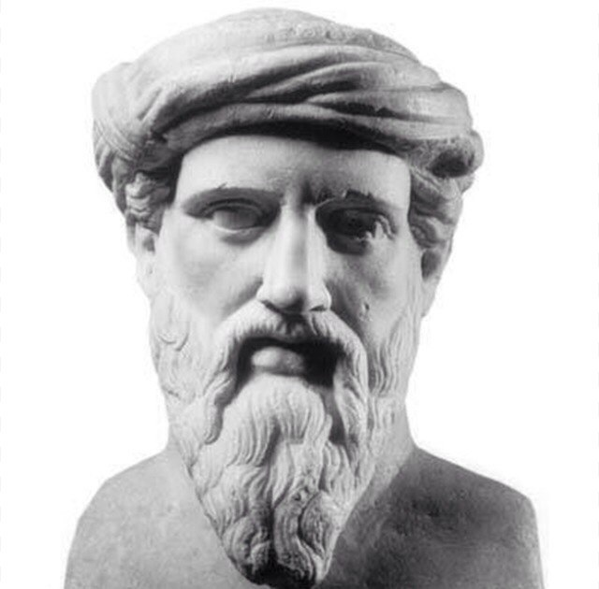
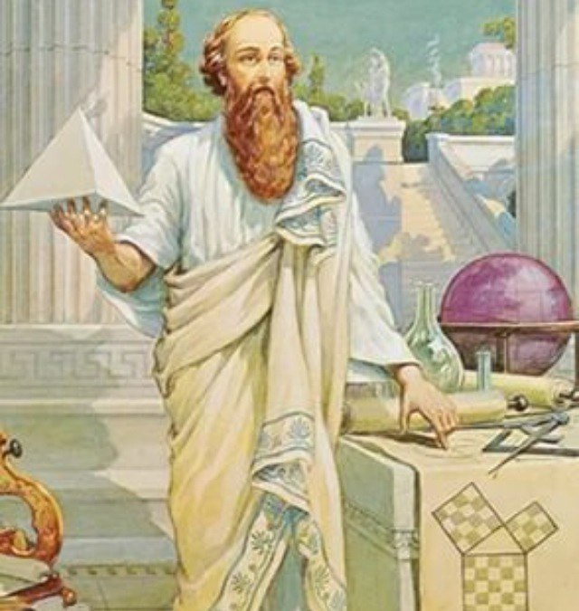
Немногим больше сведений есть о теореме Пифагора, применяемой у вавилонян. В найденном тексте, который относят к временам Хаммураби, а это 2000 год до н. э., есть приблизительное определение гипотенузы прямоугольного треугольника. Следовательно, это подтверждает, что в
Двуречье уже производили вычисления со сторонами прямоугольных треугольников, хотя бы в некоторых случаях.

Slide 5
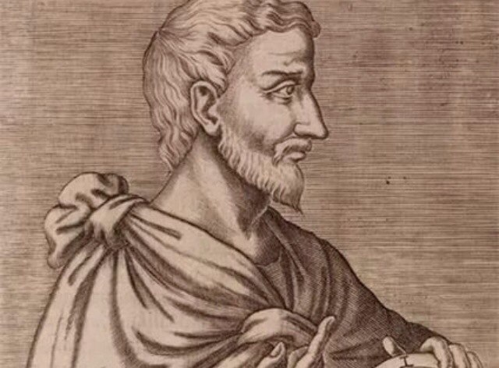
У индусов, наряду с вавилонянами и египтянами, геометрия тесно связывалась с культом. Вполне возможно, что теорема Пифагора в Индии была известна уже в 18 веке до н. э. В самом древнем индийском геометрическом сборнике «Сульвасутра» («Правила веревки», 600 год до н.э.), представляющем собой своеобразную инструкцию по сооружению алтарей в храмах, даются правила построения прямых углов при помощи веревки с узлами, расстояния между которыми равны 15, 36 и 39 падас (мера длины). Алтари по священному предписанию должны иметь строгую геометрическую форму, ориентированную относительно четырех сторон горизонта.

Slide 6
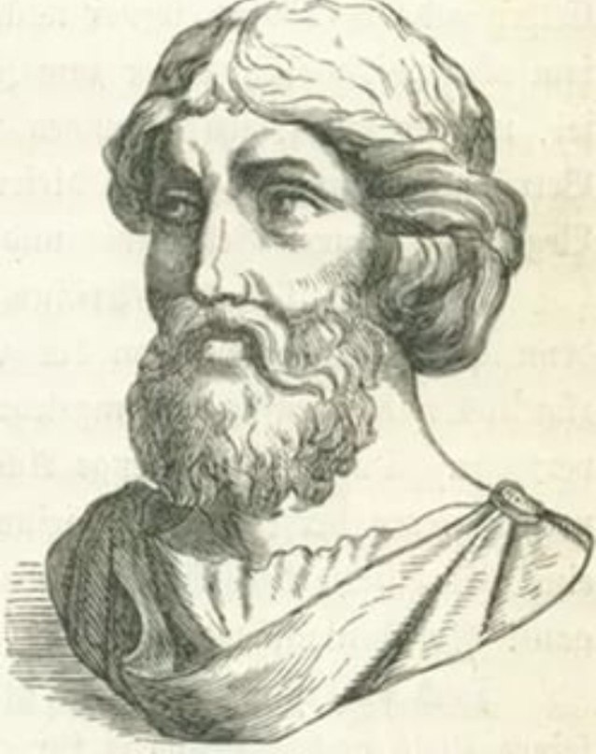
Как свидетельствуют летописи, в Древнем Китае уже около 2200 года до н.э. для треугольника со сторонами 3, 4, 5 было найдено правило «гоу-гу», с помощью которого можно было по известным гипотенузе и одному из катетов находить другой неизвестный катет, а также гипотенузу, если известны оба катета.

Slide 7
Теорему можно сформулировать и по-другому: Если дан нам треугольник И притом с прямым углом, То квадрат гипотенузы Мы всегда легко найдем: Катеты в квадрат возводим, Сумму степеней находим — И таким простым путем К результату мы придем.

Slide 8
Математик Ван-дер-Варден из Голландии, с одной стороны, используя сегодняшний уровень знаний о вавилонской и египетской математике, и с другой, основываясь на тщательном изучении греческих источников, пришел к таким выводам: «Заслуга первых греческих математиков: Фалеса, Пифагора и пифагорейцев – не открытие математики, а ее обоснование и систематизация. Основанные на расплывчатых представлениях вычислительные рецепты они смогли превратить в точную науку».

Slide 9
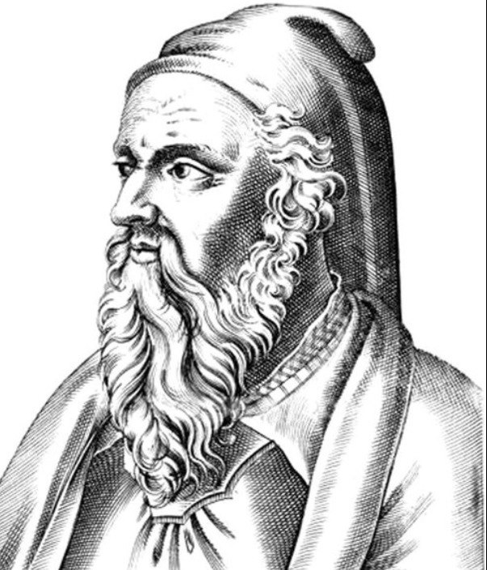
«Перечень математиков», который предположительно составил Евдем, говорит о Пифагоре так: «Как сообщают, занятие данной отраслью знания (геометрией) Пифагор превратил в настоящую науку, проанализировав ее основы с высочайшей точки зрения и исследовав ее теории более умственным и менее материальным образом».

Slide 10
Библиография:
https://ru.m.wikipedia.org/wiki/Теорема_Пифагора

